Slide 1
Як чорне стає блискучим
Всеукраїнський відкритий інтерактивний конкурс
«МАН – Юніор Дослідник»
Виконав: Голіков Вадим Дмитрович,
учень 10 класу,
Славутського ліцею Хмельницької обласної ради Науковий керівник: Коваль Віктор Людвигович, вчитель фізики Славутського ліцею Хмельницької обласної ради

Slide 2
Мета проєкту:
Виконати дослід-фокус на основі оптичних явищ

Slide 3
Завдання:
Продемонструвати, як чорна сажа може стати сріблястою у воді
Дослідити і пояснити таку оптичну ілюзію

Slide 4
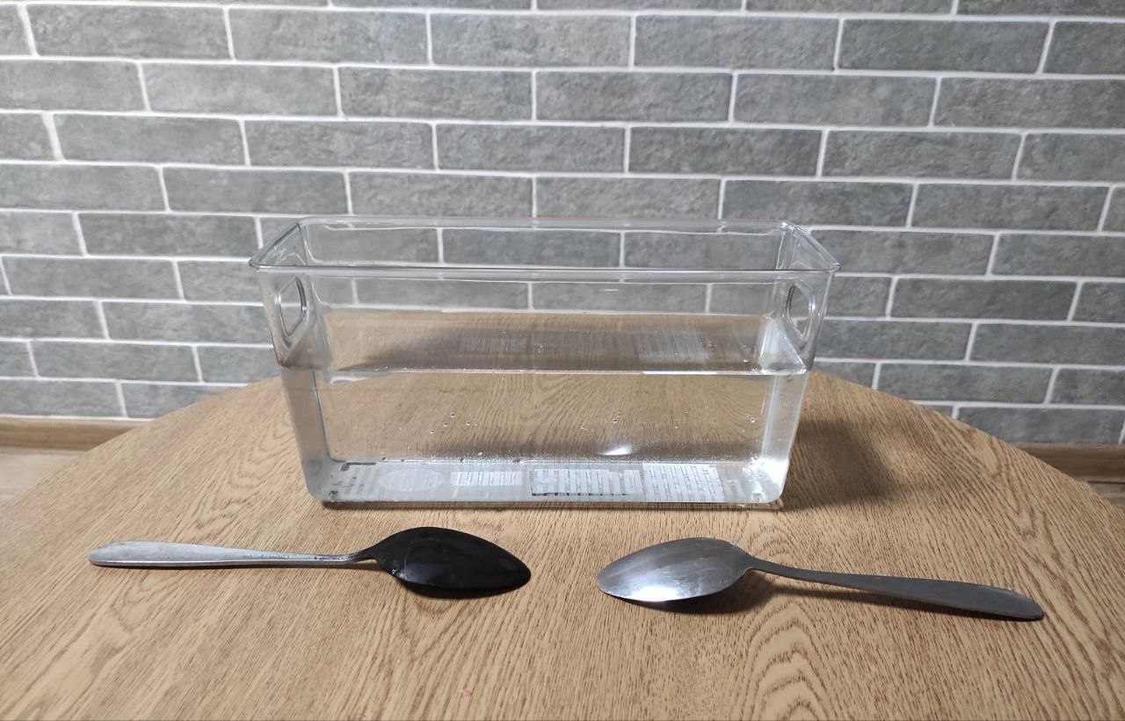
Матеріали та обладнання:
Закопчена столова ложка;
Друга столова ложка для порівняння;
Посудина з водою.

Slide 5
Хід роботи
1. Підготовка:
Підготуйте всі необхідні матеріали та обладнання.
Підготуйте місце для проведення досліду.
2. Закопчення ложки:
Увімкніть джерело тепла (свічку, газову плиту тощо).
Утримуйте ложку над джерелом тепла так, щоб вона закоптилася, але не перегрівалася.

Slide 6
Хід роботи
3. Занурення ложки у воду:
Підготуйте посудину або акваріум з водою.
Одночасно чисту та закопчену ложки, зануріть повністю у воду.
4.Спостереження та аналіз:
Спостерігайте, як вода реагує на закопчену поверхню ложки.
Зверніть увагу на те, як поверхня закопченої ложки стає сріблястою, як звичайна ложка.

Slide 7
Результат
Коли закопчену ложку занурили у воду, ми побачили вражаючий результат: сажа, раніше явно видима на поверхні ложки, стала непомітною. Цей ефект виникає не через фізичне видалення сажі, а через зміну умов взаємодії світла з різними середовищами. Занурення в воду створює унікальні умови для променів світла, які, проходячи через воду та зустрічаючись з поверхнею навколо сажі, відбиваються або переломлюються таким чином, що сажа стає «невидимою» для спостерігача.

Slide 8
Пояснення
Це пояснюється тим, що вода і сажа на поверхні ложки, розділені тонким шаром повітря (сажа не змочується водою), промені світла, які падають на межу цих середовищ, можуть зазнавати повного внутрішнього відбивання. Це явище виникає, коли світло йде з більш оптично густого середовища (вода) в менш густе середовище (повітря) під кутом, більшим за критичний кут, тоді світлові промені повністю відбивається назад у середовище, створюючи ілюзію відбивання від дзеркала. Таке явище і стає причиною того, що сажа ніби перетворюється в сріблясту ложку.

Slide 9
Висновок
У цьому досліді я вам показав, як оптична ілюзія може виникати через унікальну взаємодію між поверхнею закопченої ложки, водою, і тонким шаром повітря, що утворюється між сажею і водою. Таким чином, демонструється як фізичні властивості матеріалів та їх взаємодія зі світлом можуть змінювати наше сприйняття об'єктів, створюючи ефекти, які на перший погляд здаються магічними або незрозумілими.

Slide 10
Список використаних джерел
1.Підручник «Фізика. Рівень стандарту. 10 клас»
(автори В.Г. Бар’яхтар, С.О. Довгий).
2.Підручник «Фізика. Рівень стандарту. 11 клас»
(автори В.Г. Бар’яхтар, С.О. Довгий)

